Slide 1
Лекция №12

Slide 2
Собственная проводимость полупроводников
$σ=\frac{1}{ρ}=q\left(N_{n}μ_{n}+N_{p}μ_{p}\right)$
$σ=\frac{1}{ρ}=qN\left(μ_{n}+μ_{p}\right)$

Slide 3
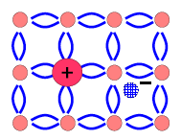
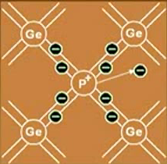
Примесная проводимость полупроводников n-типа
$σ≈qN_{n}μ_{n}$

Slide 4
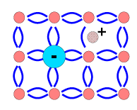
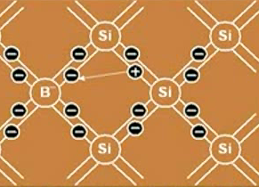
Примесная проводимость полупроводников р-типа
$σ≈qN_{p}μ_{p}$

Slide 5
